Slide 1
Свойства на потребителски клас
1. Общодостъпни променливи
2. Процедури за характеристики (свойства)
3. Създаване на процедура за свойство
4. Процедура на свойство и общодостъпните променливи
5. Документиране на процедура на свойство
6. Управление на достъпа до процедура на свойство
7. Шаблони за процедура за свойство
8. Статични променливи на клас.
9. Примери за свойства на потребителски клас

Slide 2
Общодостъпни променливи
Създаване на свойство в един потребителски клас най-лесно се постига с помощта на общодостъпни (Public) променливи.
В потребителски клас може няколко променливи да бъдат обявени като Private, но след създаването на екземпляр от този клас, останалата част от приложението ще „вижда” само общодостъпните променливи.

Slide 3
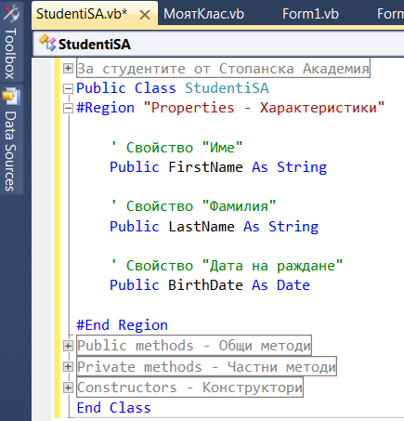
Общодостъпни променливи
Да създадем свойства в потребителския клас StudentiSA, чрез обявяването на няколко общодостъпни променливи.

Slide 4
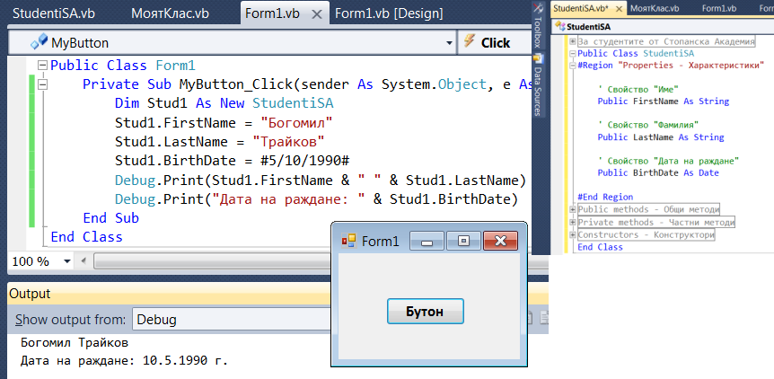
Общодостъпни променливи
При изпълнението на кода се появява следното.

Slide 5
Общодостъпни променливи
Създаването на характеристики посредством общодостъпни променливи има един огромен недостатък – значенията на тези характеристики не се проверяват за валидност.
В нашия случай за характеристиките FirstName, LastName и BirthDate могат да се задават всякакви стойности. Единственото което се подлага на проверка е това, дали на първите две променливи се задават символни стойности, а на последната – стойност, съответстваща на дата. Освен това, общодостъпните променливи връщат значения, които не са обработени, и докато стойностите не е „върната”, то с нея не може да се работи.

Slide 6
Процедури за характеристики (свойства)
Много по гъвкави, отколкото общодостъпните променливи са процедурите за свойства, понеже дават възможност да се изпълнява програмен код, когато се пожелае достъп до свойството.
Процедурите за свойствата се създават аналогично на функциите, но по отношение на обектите, създадени от класа, те се проявяват като свойства.
Процедурите за свойства дават възможност както да приемат (Get), така и да присвояват (Set) значение на едно свойство.

Slide 7
Процедури за характеристики (свойства)
Оператор Property
[ < списък_от_атрибути > ] [ Default ] [ модификатори_на_достъп ]
[ модификатори_на_свойството ] [ Shared ] [ Shadows ] [ ReadOnly | WriteOnly ]
Property име ( [ списък_от_параметри ] )
[ As връщан_тип ]
[ Implements име_на_интерфейс ]
[ < списък_от_атрибути > ]
[ модификатори_на_достъп ] Get
[ оператори ]
End Get
[ < списък_от_атрибути > ]
[ модификатори_на_достъп ] Set ( ByVal стойност As връщан_тип [, списък_от_параметри ] )
[ оператори ]
End Set
End Property

Slide 8
Процедури за характеристики (свойства)
Оператор Property
Модификаторите на свойството е опционен параметър и може да бъде всеки един измежду Overloads, Overrides, Overridable, NotOverridable, MustOverride. За подробности относно тези модификатори може да се ползва помощната информация за Property statement на Visual Studio документацията.
Списъкът от параметри е опционен параметър и включва имена на локални променливи, представляващи параметрите за отделното свойство, и възможните допълнителни параметри на Set процедурата.

Slide 9
Процедури за характеристики (свойства)
Оператор Property
Public Property Име() As String
‘ при четене
Get
[оператори]
End Get
‘ при запис
Set(ByVal Value As String)
[оператори]
End Set
End Property

Slide 10
Процедури за характеристики (свойства)
Основни елементи на оператор Property
Get - Задължителен за използване елемент, освен когато процедурата е указана като WriteOnly. Задава началото на процедурата Get за свойството, използвана за връщане стойността на свойството.
оператори - Опционен елемент, представляващ един или много оператори на езика Visual Basic, които се изпълняват в Get и/или Set процедурите на процедурата на свойство.
End Get - Елемент указващ края на Get процедурата, ако тя присъства в процедурата на свойството.
Set - Задължителен за използване елемент, освен когато процедурата е указана като ReadOnly. Задава началото на прецедурата Set за свойството, използвана за задаване стойността на свойството.
EndSet - Елемент указващ края на Set процедурата, ако тя присъства в процедурата на свойството.

Slide 11
Процедури за характеристики (свойства)
Оператор Property
Задаване на стойност и получаването на стойност, за един екземпляр на клас, е възможно само чрез процедурата за свойство от класа.

Slide 12
Процедури за характеристики (свойства)
Една процедура за свойство, приложена от Microsoft към документацията за Visual Studio, включена тук информативно, изглежда по следният начин.
Class Class1
' Обявяване на локална променлива за съхранение стойността на свойството.
Private propertyValue As String
' Дефиниране на свойството.
Public Property prop1() As String
Get
' Процедурата Get се изпълнява, когато се „чете” стойността на свойството
Return propertyValue
End Get
Set(ByVal value As String)
' Процедурата Set се изпълнява, когато се „задава” стойността
' на свойството. Задаваната стойност се предоставя като аргумент на Set
propertyValue = value
End Set
End Property
End Class

Slide 13
Създаване на процедура за свойство
Процедура на свойство следва да се създаде за всеки атрибут данни, посредством изпълнение на две задължителни стъпки.
Първо, трябва да се създаде частна (Private) променлива за връщаната стойност от свойството. Често тази променлива се нарича връщаща променлива (backing variable) или връщащо поле (backing field) и се използва за съхранение стойността на свойството. Променливата трябва да се създаде като Private, за да не може да се получи директен достъп до нейната стойност чрез код, намиращ се извън потребителския клас.
Второ, създава се оператор Property. Този оператор дефинира свойството и начините за задаване и четене на свойството. Чрез Set се задава стойността на свойството, а чрез Get се получава стойността на свойството.
Структурирано по този начин, свойството предлага достъп само чрез Set и Get. Вътре в тях може да се съдържа произволен програмен код, реализиращ логиката на разработваното приложение.

Slide 14
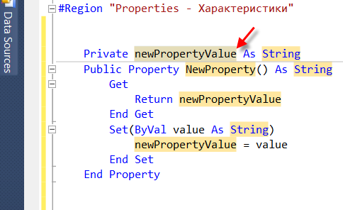
Създаване на процедура за свойство
За създаване на процедура на свойство стандартно се изпълняват следващите няколко действия.
Първо, отваря се класа, който ще съдържа кода на конкретното
свойство в прозореца Code Editor.
Второ
1. Създава се шаблон за процедура за свойство чрез изписване на празен ред на думата “pro” (или prop, propе и т.н.) и се натиска двукратно Tab. В Code Editor ситуацията е следната:
Мигащият маркер е на позицията, указана със стрелката. Редакторът е в режим на „писане със заместване“, т.е., за да променим името на частната променлива просто трябва да започнем в този момент да пишем новото име, което да замести появилото се по подразбиране. След указването на новото име се натиска клавиш Tab за преминаване към следващата характеристика по подразбиране (Srting) без да се напуска режима. При ново натискане на Tab се преминава към NewProperty името зададено по подразбиране и т.н.

Slide 15
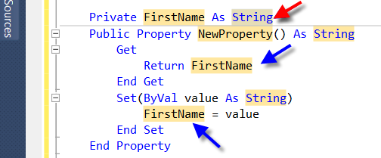
Създаване на процедура за свойство
2. Подменя се името на променливата по подразбиране с някакво друго „говорящо“ име и се натиска клавиш Tab. Ситуацията в този момент е както на илюстрацията.
Мигащият маркер е на позицията, указана с червената стрелка. Служебните имена от шаблона, указани със сините стрелки също са се променили.
Понеже няма да променяме типа на данните, отново натискаме клавиш Tab и маркерът се премества в края на служебното име на свойството. Задаваме за свойството подходящо „говорящо“ име и натискаме клавиш Tab.
Ситуацията към този момент е показана на следващата илюстрация.

Slide 16
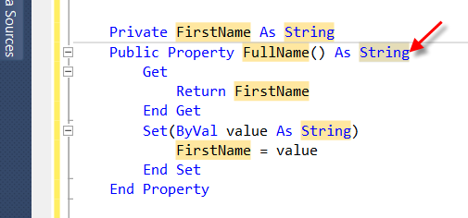
Създаване на процедура за свойство
Стрелката сочи към местоположението на мигащия маркер.
Понеже няма да променяме типа на данните, създаването на процедурата е приключило.

Slide 17
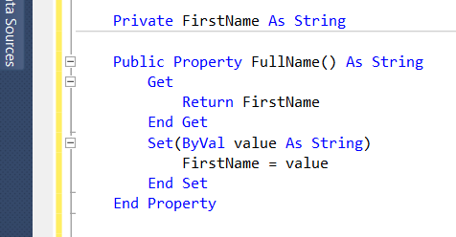
Създаване на процедура за свойство
4. Една незадължителна стъпка, която предпочитам да прилагам.
Избира се с мишката реда с обявяването на променливата и се „разкъсва“ („отделя”) от оператора за процедура (например като се премести един ред нагоре). Ситуацията е показана на следващата илюстрация (липсват фоновите оцветявания от предходната илюстрация, а и се създава илюзия, че се работи в Studio 2003, 2005, 2008).
Трето, добавя се програмен код в Get и Set.
Минималният код в блока Get е за връщането на стойността на частната променлива/променливи, а в блока Set е за присвояване на стойност на частната променлива/променливи и е наличен в илюстрацията.

Slide 18
Създаване на процедура за свойство
Минималния програмен код прави възможно само четенето и писането чрез процедурата на свойството.
За да има полза от всичко това, което да различава процедурата на свойство от общодостъпните променливи трябва да се добави програмен код, чрез който да се проверяват и манипулират стойностите постъпващи в свойството или тези, връщани от свойството.

Slide 19
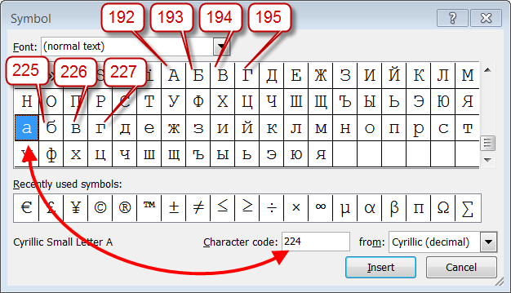
Създаване на процедура за свойство
Да се създаде свойство към клас, което да съдържа програмен код, преобразуващ редовните (малките) букви от текст в главни букви.
Един от възможните подходи е да се използва ASCII кодирането на символите. Идеята се вижда от следващата илюстрация.

Slide 20
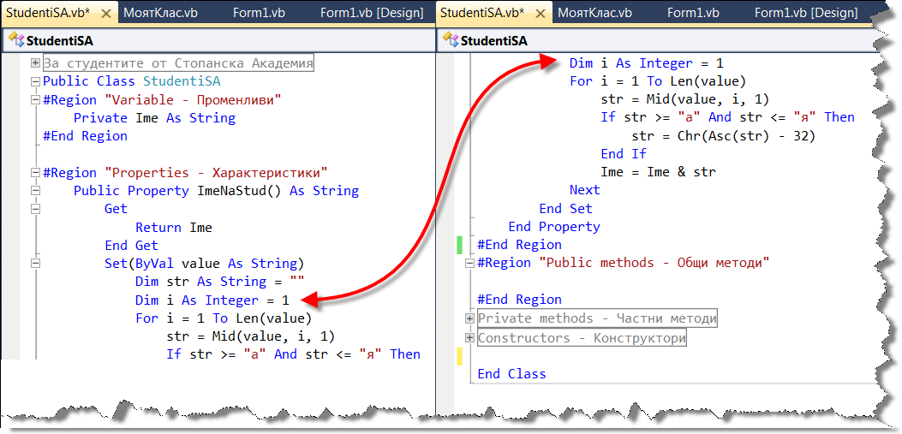
Създаване на процедура за свойство
Кодът на свойството в класа е

Slide 21
Създаване на процедура за свойство
Public Class StudentiSA
#Region "Variable - Променливи"
Private Ime As String
#End Region
#Region "Properties - Характеристики"
Public Property ImeNaStud() As String
Get
Return Ime
End Get
Set(ByVal value As String)
Dim str As String = ""
Dim i As Integer = 1
For i = 1 To Len(value)
str = Mid(value, i, 1)
If str >= "а" And str <= "я" Then
str = Chr(Asc(str) - 32)
End If
Ime = Ime & str
Next
End Set
End Property
#End Region

Slide 22
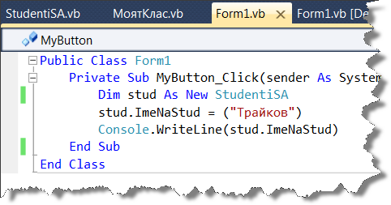
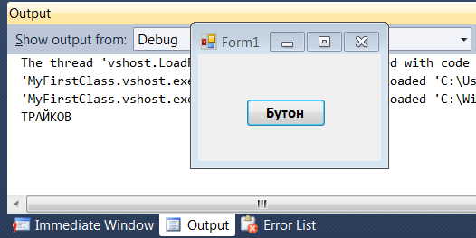
Създаване на процедура за свойство
Кодът към бутона от формата е:
Public Class Form1
Private Sub MyButton_Click(sender As System.Object . . . . .
Dim stud As New StudentiSA
stud.ImeNaStud = ("Трайков")
Console.WriteLine(stud.ImeNaStud)
End Sub
End Class

Slide 23
Процедура на свойство и общодостъпните променливи
Защо следва да се предпочита процедура на свойство вместо общодостъпна променлива?
Първо, в процедура на свойство може да се съдържа програмен код, който да се изпълнява преди присвояването на свойството. Чрез този код може например да се реализират различни проверки, за да е сигурно че не се присвояват некоректни стойности на свойството.

Slide 24
Процедура на свойство и общодостъпните променливи
Второ, в процедура на свойство може да се съдържа програмен код, който да се изпълнява преди „четенето” на свойството. Такъв код може да форматира или преобразува стойността на свойството. Например може да се добавят тирета към връщания от процедурата телефонен номер, които не се съхраняват заедно с данните, да се преобразуват редовни букви от стринг в главни букви и др.

Slide 25
Процедура на свойство и общодостъпните променливи
Трето, без оператор Property в процедура на събитие, всеки код, който ползва класа може да разруши и модифицира конкретното свойство (понякога и въз основа на логическа грешка в програмния код).

Slide 26
Процедура на свойство и общодостъпните променливи
Четвърто, някои от средствата, вградени във Visual Studio разпознават само свойства дефинирани посредством оператора Property (например при привързването на обектите – object binding).
Изложените четири причини са достатъчни за да приемем, че използването в един потребителски клас на процедура на свойство е за предпочитане, за сметка на използването на общодостъпните променливи.

Slide 27
Документиране на процедура на свойство
Документирането на създавания от програмистите програмен код е една от най-често пренебрегваната и изпълнявана с досада дейност от тяхна страна. Споделяйки мнението на теоретиците в областта на програмирането, че това е много важна дейност, въпросът за документирането на процедура на свойство е изведена в отделна точка.

Slide 28
Документиране на процедура на свойство
За да се документира една процедура на свойство следва да се изпълнят четири стъпки.
Първо, отваря се потребителския клас в Class Editor.
Второ, премества се мигащият маркер непосредствено над ключовата дума Public на оператора Property.
Трето, въвеждат се три маркера за коментар (апострофи)
В резултат на това действие се появява шаблон за XML
документиране, който изглежда по начина, показан на следващият
слайд.

Slide 29
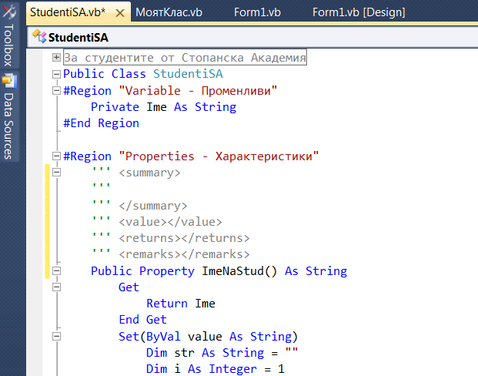
Документиране на процедура на свойство

Slide 30
Документиране на процедура на свойство
Четвърто, записва се резюме за процедурата на свойството между таговете summary, стойността на свойството между таговете value и т.н.
Примерно документиране на свойство е показано на следващият слайд.

Slide 31
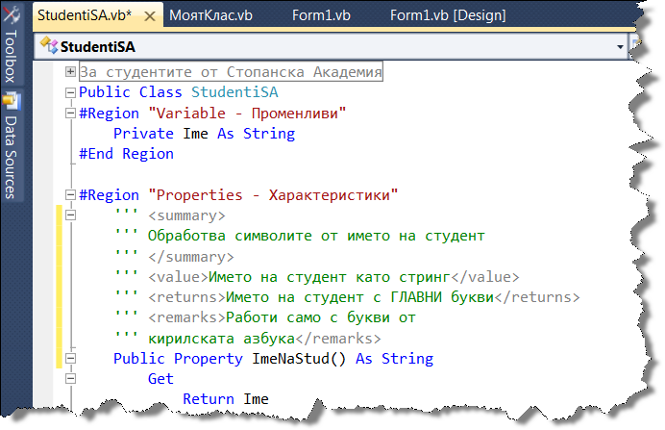
Документиране на процедура на свойство

Slide 32
Управление на достъпа до процедура на свойство
В преобладаващата си част процедурите са общодостъпни (Public). Съществуват обаче ситуации, когато е наложително процедурата за свойство да е процедура само за четене на свойството (read-only) или пък само за съхранение (записване) на свойството (write-only). В такива случаи може да се реши проблема с ползване на допълнителни модификатори за достъп в оператор Property.
Някои стойности е желателно да бъдат променяни единствено посредством програмния код на класа, но не и от код, намиращ се извън него. Такава е ситуацията например при свойството FacNom (факултетен номер) на студент, понеже този номер еднозначно идентифицира отделните студенти.
В такива случаи, характеристиката FacNom трябва да се обяви с ключовата дума (модификатор за достъп) ReadOnly

Slide 33
Управление на достъпа до процедура на свойство
Public ReadOnly Property FacNom() As String
Get
End Get
End Property
В шаблона веднага се забелязва липсата на блока от оператори Set.

Slide 34
Управление на достъпа до процедура на свойство
Аналогично ще изглежда ситуацията, когато се указва процедура на свойство като WriteOnly, т.е. в този случай липсва блока от оператори Get.
Public WriteOnly Property FacNom() As String
Set(ByVal value As String)
End Set
End Property

Slide 35
Управление на достъпа до процедура на свойство
Когато се подходи по описания вече начин на работа, процедурата е само за четене или само за писане. Съществуват и ситуации, когато това също не удовлетворява изискванията на автора на програмния код. Затова една процедура за свойство може да бъде обявена и по следният начин.
Public Property FacNom() As String
Get
End Get
Private Set(ByVal value As String)
End Set
End Property

Slide 36
Управление на достъпа до процедура на свойство
Когато е нужно в една процедура на свойство да се дефинират различни нива на достъп до блока от оператори в Set и Get може да се подходи по начина демонстриран в примерния код от предходния слайд. Тогава до блока от оператори Get има публичен достъп както от код на класа, така и от код намиращ се извън класа. До блока от оператори Set, дефиниран като Private обаче има достъп само от програмния код, намиращ се вътре в класа и няма достъп до него от код, намиращ се извън класа.

Slide 37
Управление на достъпа до процедура на свойство
При използването на коментираният подход за достъп до блоковете Set и Get на оператор Property се прилагат няколко правила.
Първо, нивото на достъпа зададен в оператор Property трябва да бъде с по-малки ограничения, спрямо нивото на достъп за блоковете Set и Get.
Например, не може за оператор Property да се зададе Private, а за един от блоковете оператори Set или Get да се укаже Public.

Slide 38
Управление на достъпа до процедура на свойство
Второ, може да се указва ниво за достъп до блоковете Set или Get, но не и за двата едновременно.
Например, ако е нужно блока от оператори Get да се укаже като Friend, и блока от оператори Set да се зададе като Private, тогава операторът Property трябва да се определи като Friend.
Трето, когато се използват ключовите думи ReadOnly или WriteOnly за модификатори на достъп за оператор Property, не е допустимо използване на модификатори за достъп за блоковете оператори Set и Get.

Slide 39
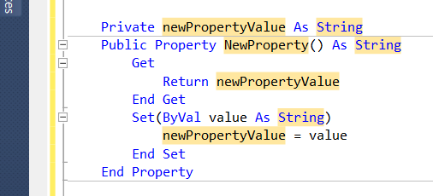
Шаблони за процедура за свойство
В Code Editor написваме на нов ред само pro (възможно е и всяка една от следващите комбинации - prop, prope, proper, propert, property) и натискаме двукратно клавиш Tab. Резултатът е извеждане на шаблон за процедура за свойство.

Slide 40
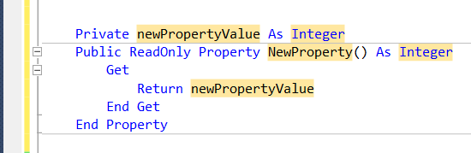
Шаблони за процедура за свойство
В Code Editor написваме на нов ред propread и натискаме един път клавиш Tab. Резултатът е извеждане на шаблон за процедура за свойство от тип ReadOnly.

Slide 41
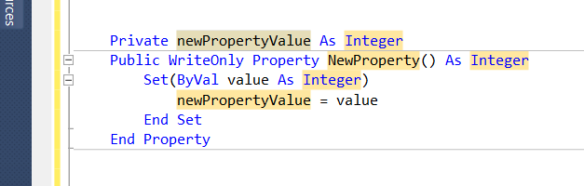
Шаблони за процедура за свойство
В Code Editor написваме на нов ред propwrite и натискаме един път клавиш Tab. Резултатът е извеждане на шаблон за процедура за свойство от тип WriteOnly.

Slide 42
Статични променливи на клас
Статични променливи – това са променливите на самия клас. Обикновените променливи се отнасят към конкретен екземпляр на класа, докато статичните – към самия клас. Същото, но казано по друг начин – всички екземпляри на класа ползват (поделят си) една такава променлива. Потребност от такава променлива може да възникне когато трябва да проследяваме бройката на създадените екземпляри на класа. Такъв пример е следващият:
Class StudentiSA
Public Shared counter As Integer
Public Sub New()
'Увеличаване брояча на екземплярите с единица
counter = counter + 1
End Sub
End Class

Slide 43
Статични променливи на клас
Както може да се установи, променливата counter от класа е обявена като статична (това е и предназначението на ключовата дума Shared). В конструктора на класа стойността на тази променлива се увеличава с единица. Понеже е статична променлива, при създаването на първия екземпляр на класа нейната стойност ще стане единица, при създаването на втория – двойка и т.н. За тестването на класа е нужно към бутон от тестовата форма да се добави следния примерен код:
Dim stud1 As New SomeClass()
Dim stud2 As New SomeClass()
Console.WriteLine(SomeClass.counter)
При натискането (еднократно) на бутона от тестовата форма резултата, който ще се изведе е 2.
В средата на Visual Studio примера изглажда по начина, показан на следващият слайд.

Slide 44
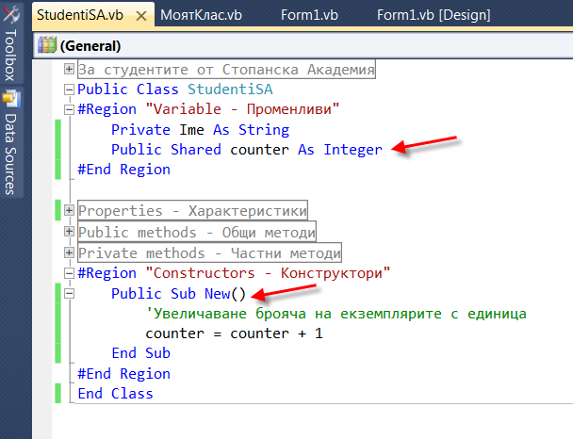
Статични променливи на клас

Slide 45
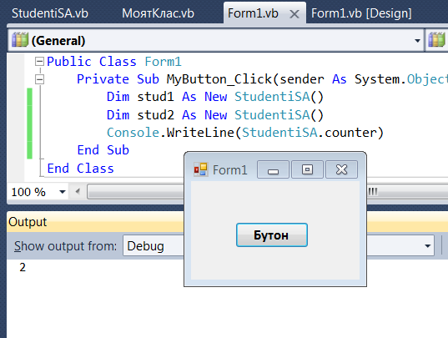
Статични променливи на клас

Slide 46
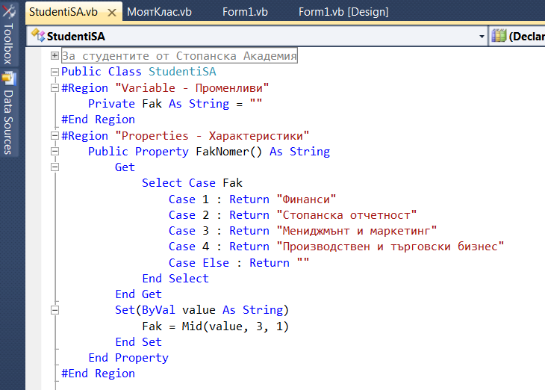
Пример за свойство в потребителски клас
с програмен код в блокове Set и Get

Slide 47
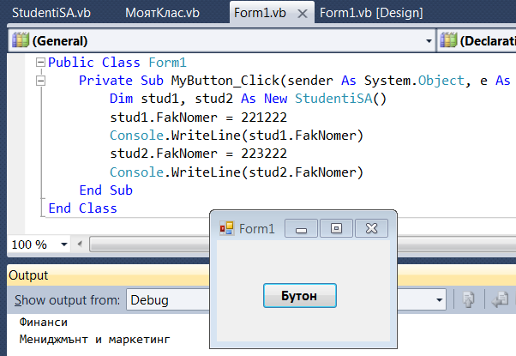
Пример за свойство в потребителски клас
с програмен код в блокове Set и Get

Slide 48
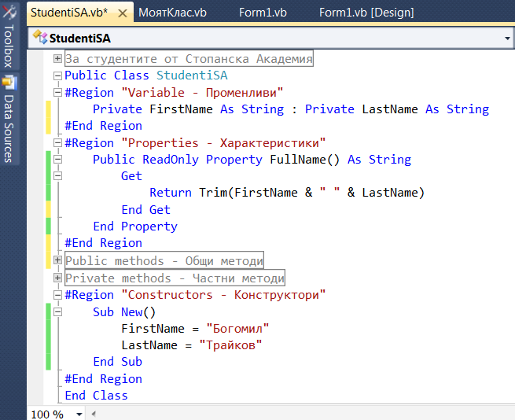
Пример за ReadOnly свойство
в потребителски клас

Slide 49
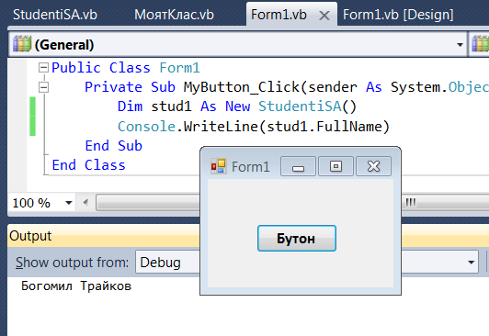
Пример за ReadOnly свойство
в потребителски клас
Особеното в примера е това, че стойностите, които се присвояват на частните променливи FirstName и LastName не става в свойството, а по някакъв друг начин (в случая чрез конструктора на класа).

Slide 50
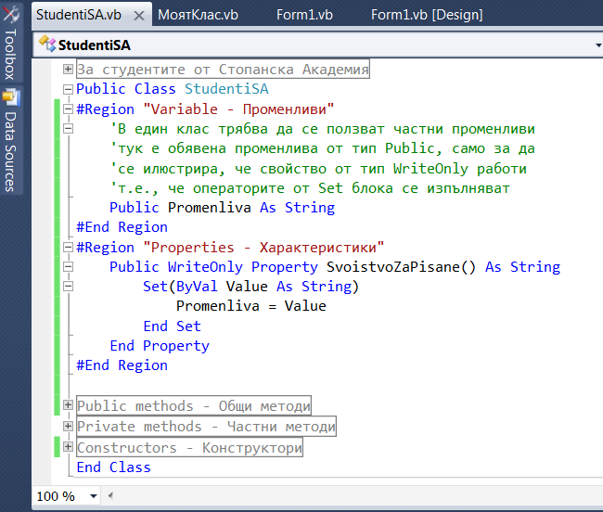
Пример за WriteOnly свойство
в потребителски клас

Slide 51
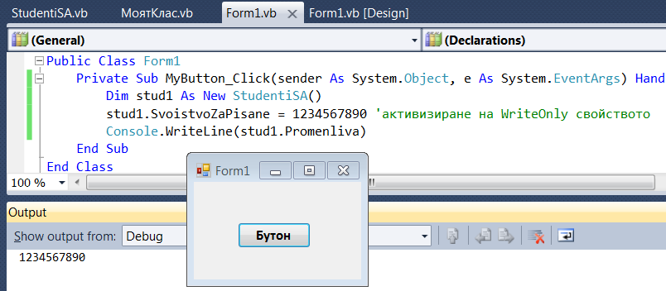
Пример за WriteOnly свойство
в потребителски клас

